Slide 1
Постсинопсис документарног филма
Астрономског друштва «Руђер Бошковић»
ПОМРАЧЕЊЕ СУНЦА 20. МАЈА 1966.
Милан Јеличић, Милан Мијић, Андрија Чубра
XII конференција „Развој астрономије код Срба“
Београд, 2023.

Slide 2
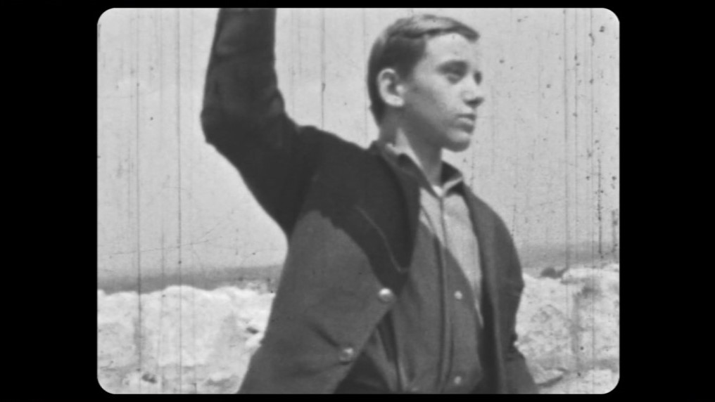
Сл. 1. Драгослав Срејић.

Slide 3
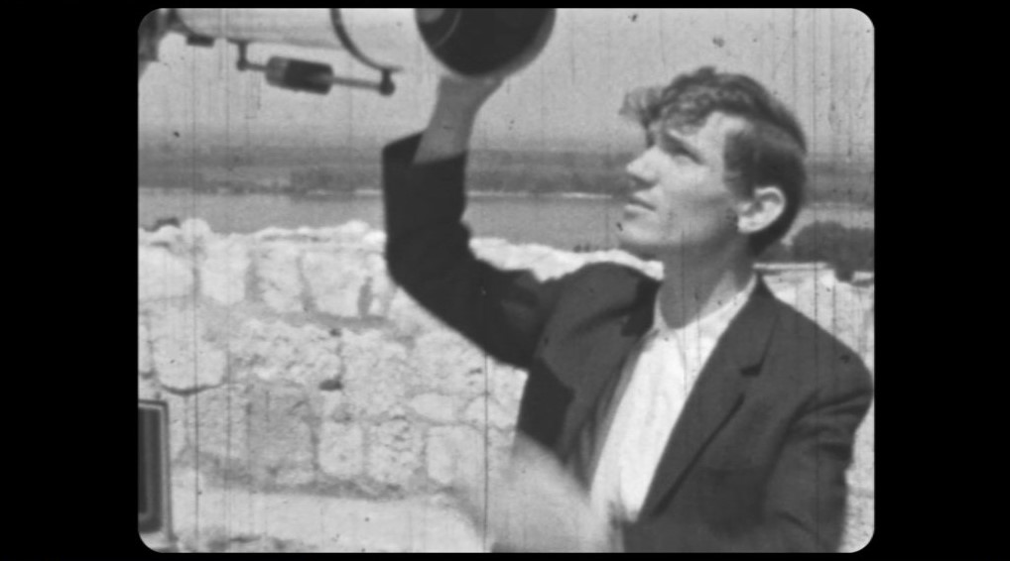
Сл. 2. Миленко Карановић, члан екипе на Отвеју ставља филтер на Цајс.

Slide 4
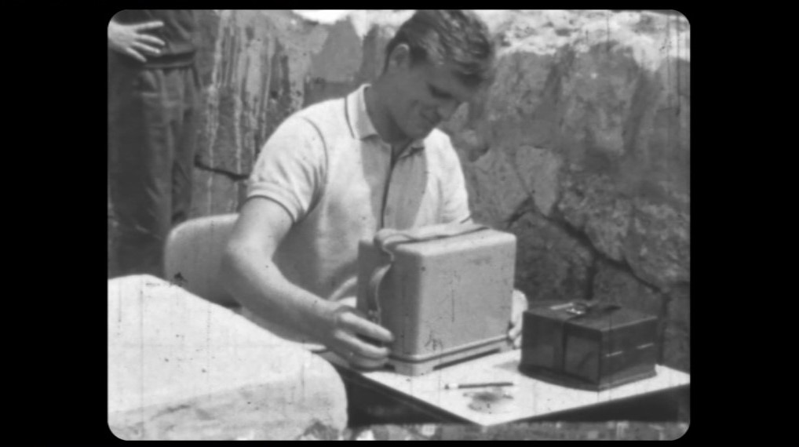
Сл. 3. Живанко Ердевички, хронографско бележење снимања на Цајсу.

Slide 5
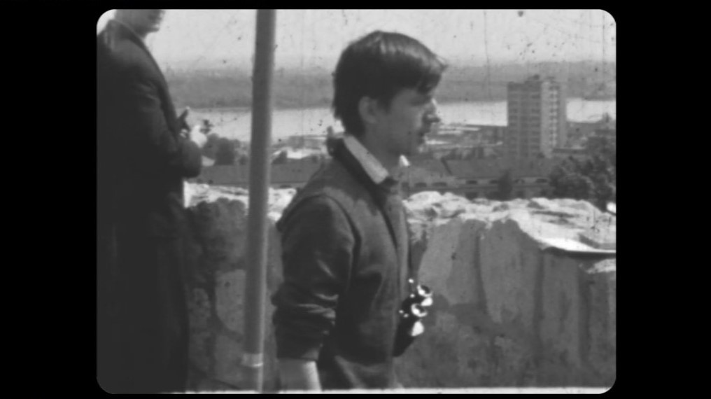
Сл. 4. Миле Лукић je снимао помрачење авионском камером.

Slide 6
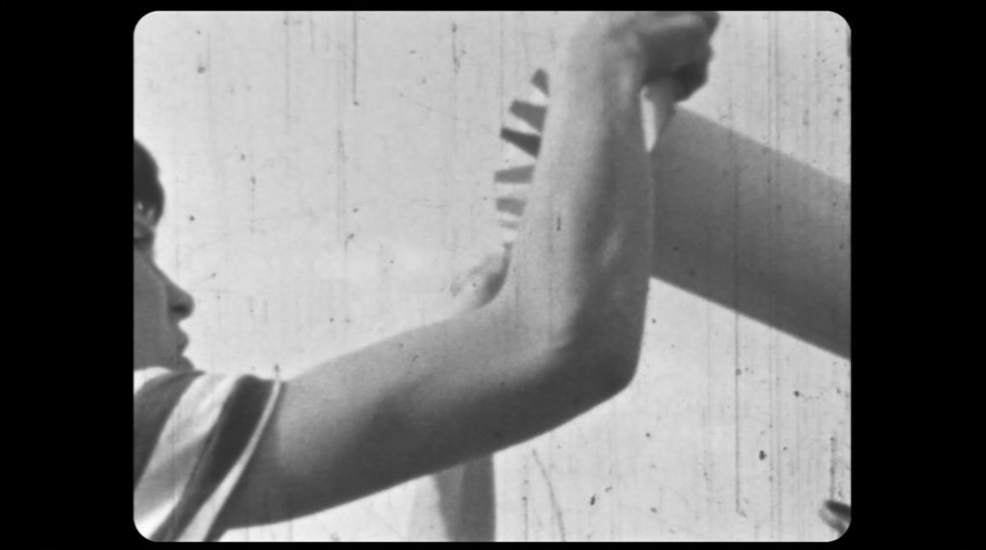
Сл. 5. Непознати 1, вероватно наш члан, ставља на М 65 Касегрен? заклон како би његова сенка побољшала видљивост пројекције Сунца кроз окулара. (Зиндан кула).

Slide 7
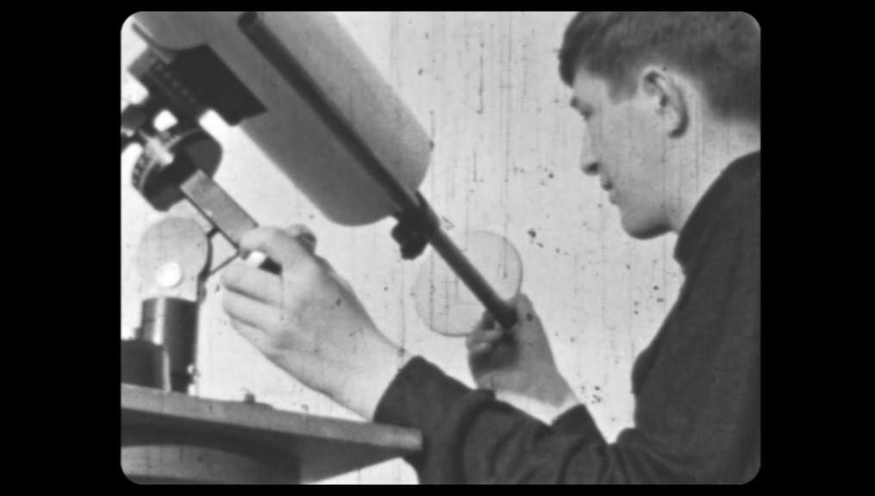
Сл. 6. Никола Живановић са Касегреном М 65 (Зиндан кула).

Slide 8
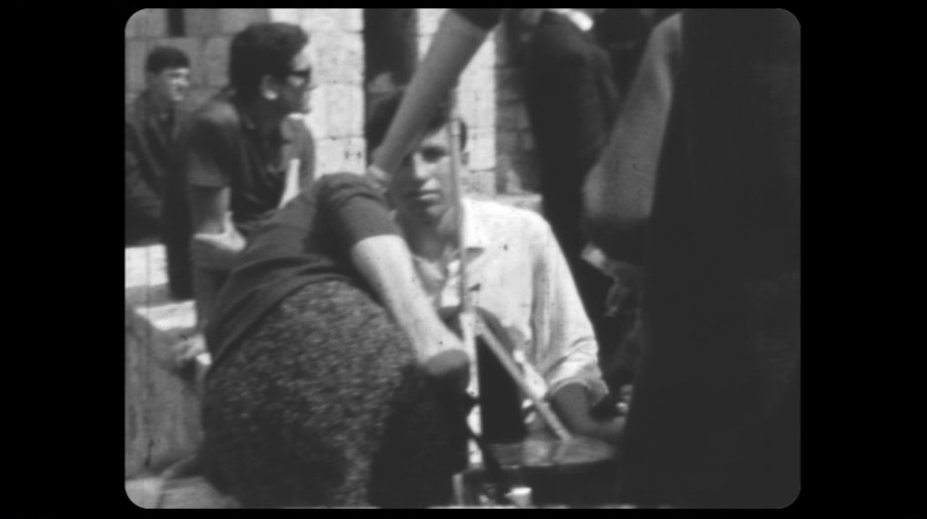
Сл. 7. Непознати 02 у белој кошуљи, вероватно наш члан, публици је показивао помрачење панорамцем са филтером. (Зиндан кула).

Slide 9
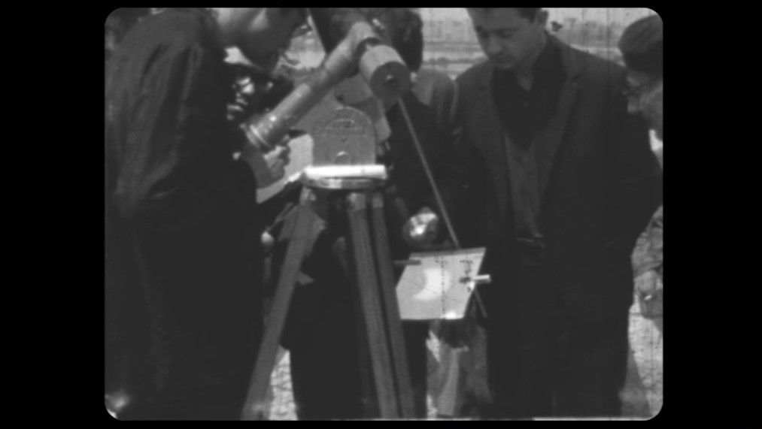
Сл. 8. Владан Спасић? први с лева са наочарима и бележницом, поред 50 мм рефрактора. (Зиндан кула).

Slide 10
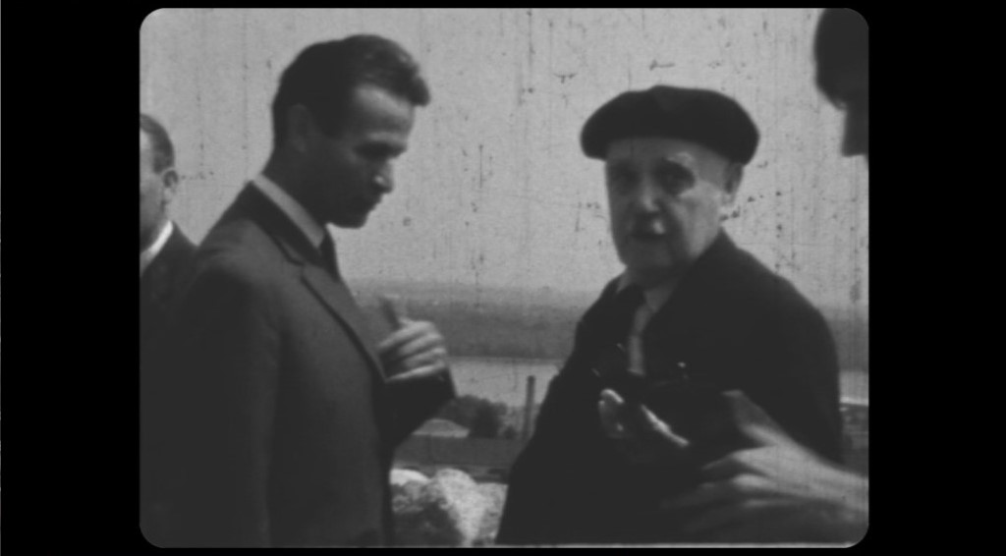
Сл. 9. Професор Радован Данић, десно, са др Милошем Зеремским, географом.

Slide 11
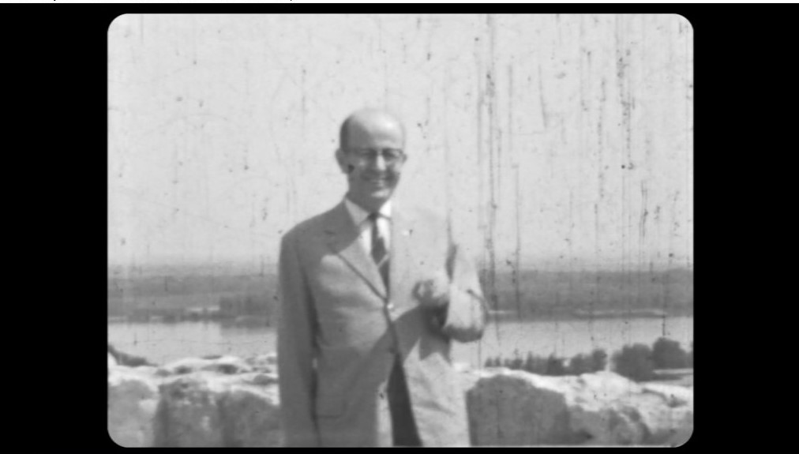
Сл. 10. Секретар Јован-Јово Ступар

Slide 12
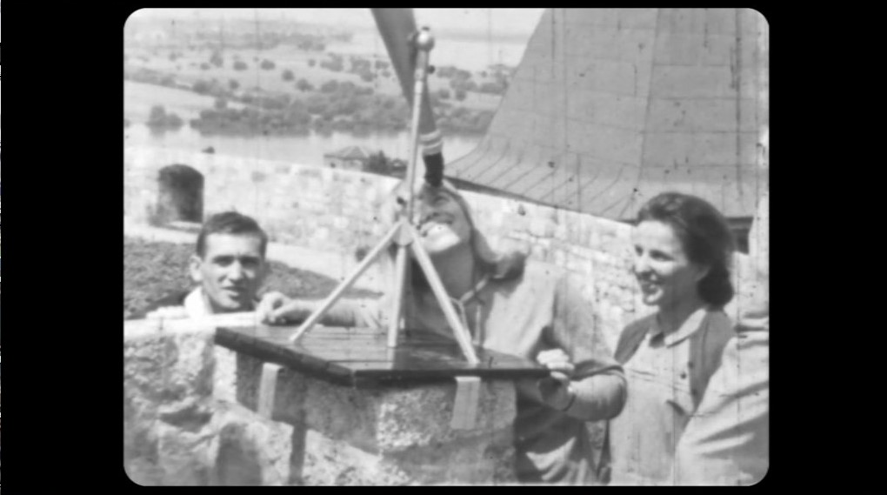
Сл. 11. Непознати 2 са публиком. (Зиндан кула). У позадини је кров звоника цркве Ружице. Између је бедем са топовским отворима, који је 2002. замењен зупцима.

Slide 13
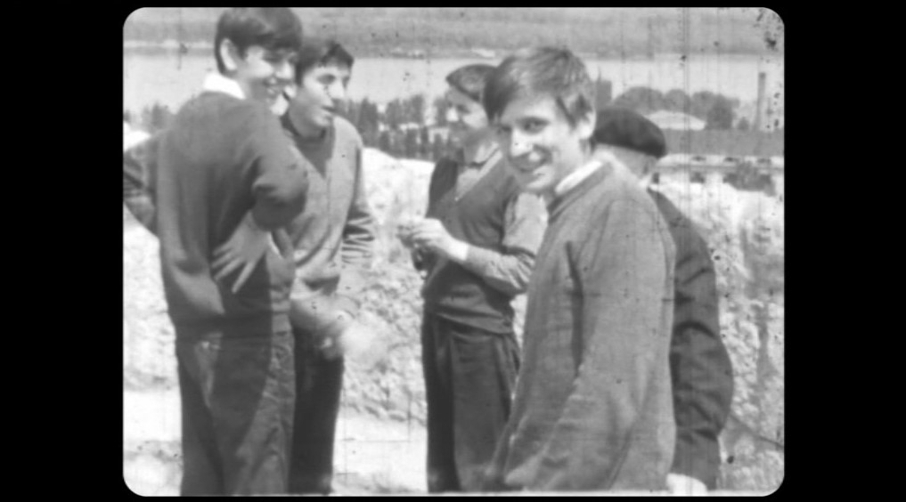
Сл. 12. Милан Поповић, први с лева, Зоран Иванoвић и Бранислав Геземан. У првом плану је Миле Лукић; иза њега је Професор Данић.

Slide 14
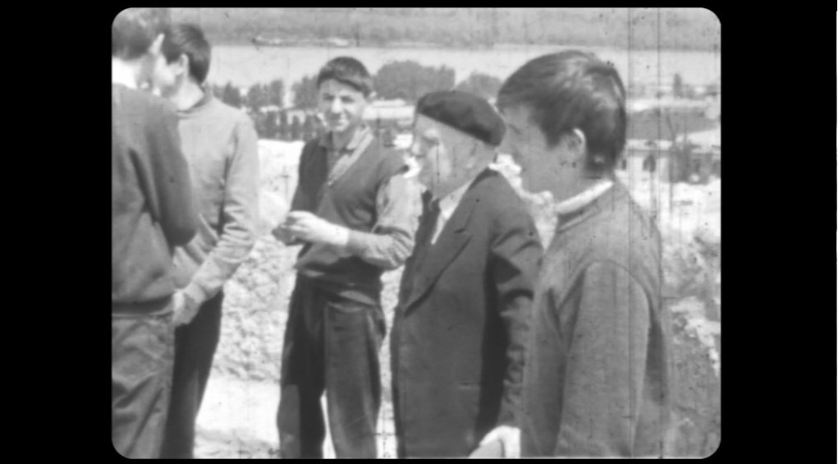
Сл. 13. Бранислав Геземан, гледа у камеру.

Slide 15
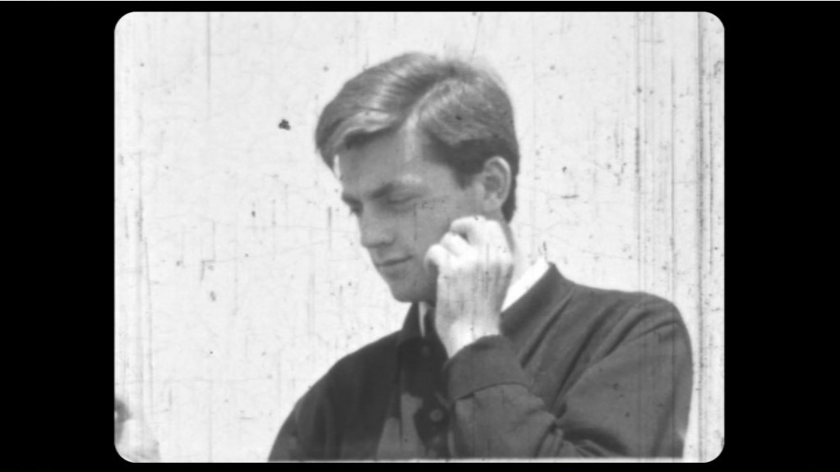
Сл. 14. Јован Грујић.

Slide 16
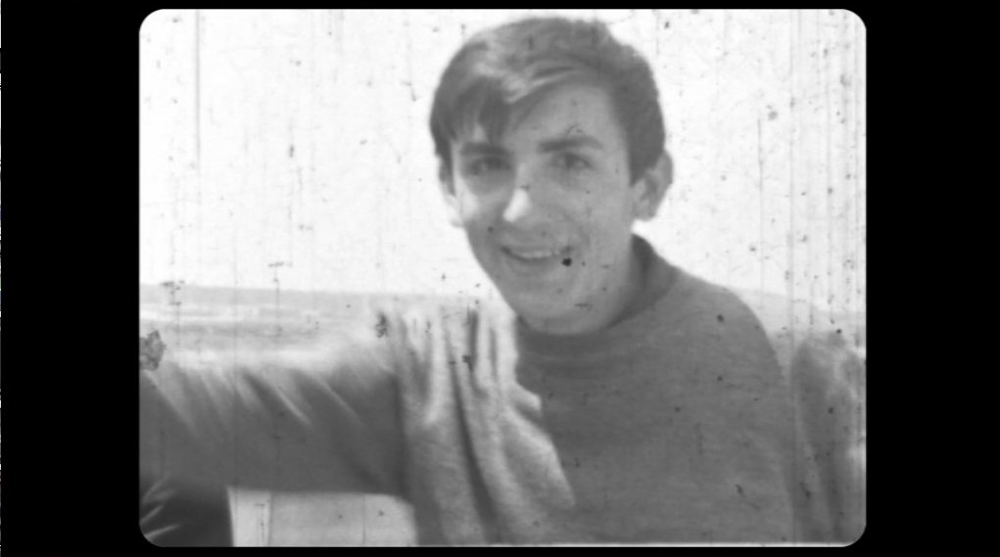
Сл. 15. Зоран Ивановић.

Slide 17
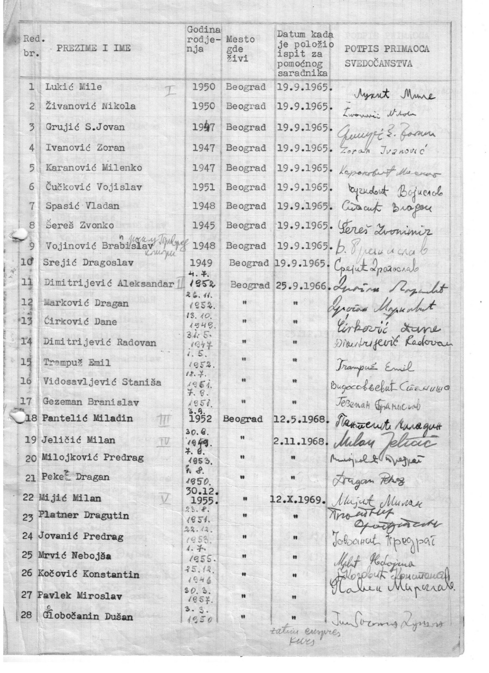
Сл. 16. Прва страница списка сарадника Народне опсерваторије. Посматрачи помрачења чија су имена наведена у посматрачким извештајима у ВАСИОНИ 2/1966, су сарадници са редним бројевима 1-7, 10, и 17. Помињани посматрачи Живанко Ердевички и Милан Поповић нису полагали, или нису положили испит за сарадника.

Slide 18
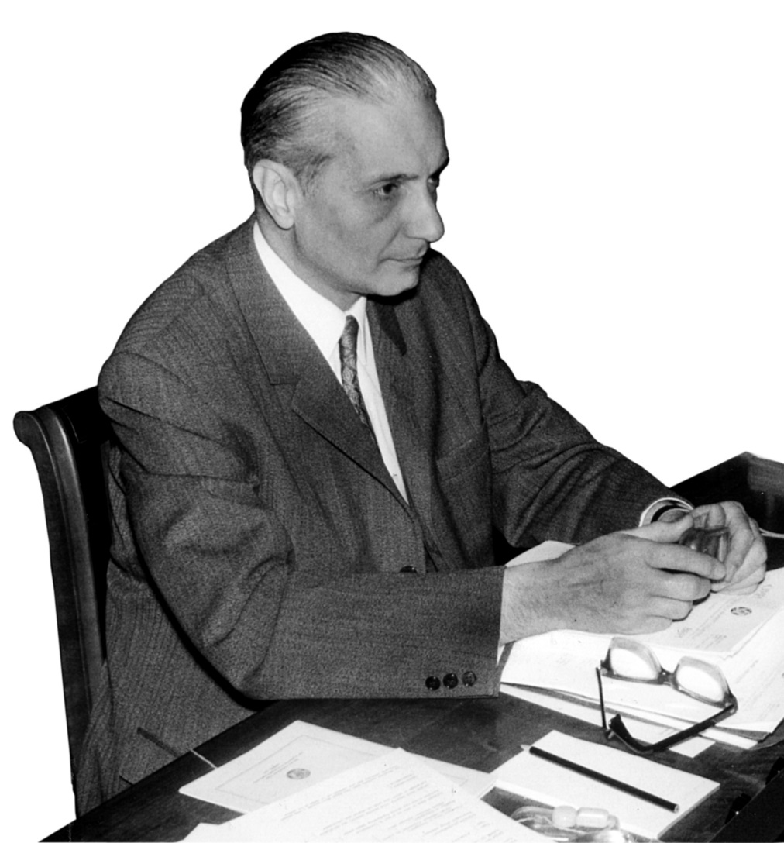
Сл. 17. Ненад Јанковић (1911- 1997)

Slide 19
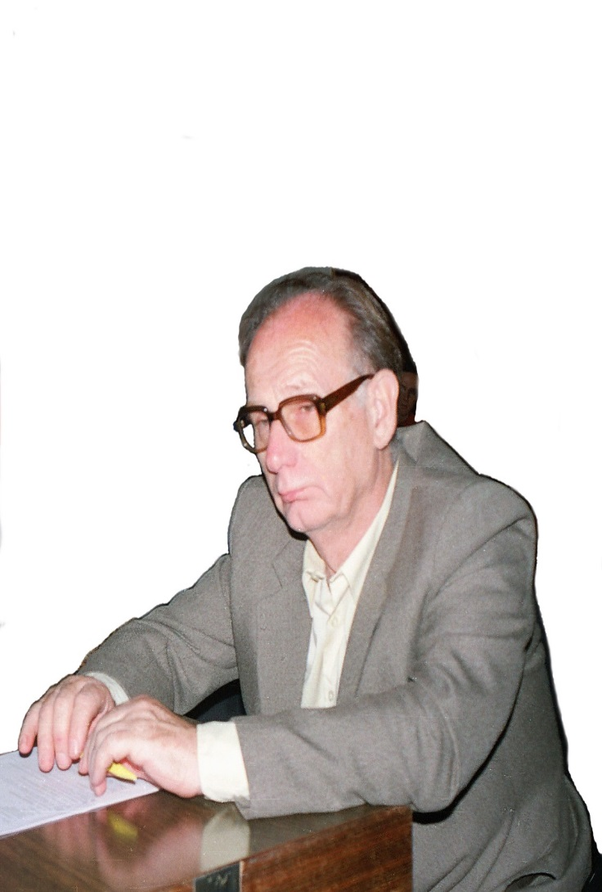
Сл. 18. Александар Кубичела (1930-2017), 9. октобра 1996.
XI нац. конф. југосл. астронома, Бгд. Снимио Миодраг Дачић

Slide 20
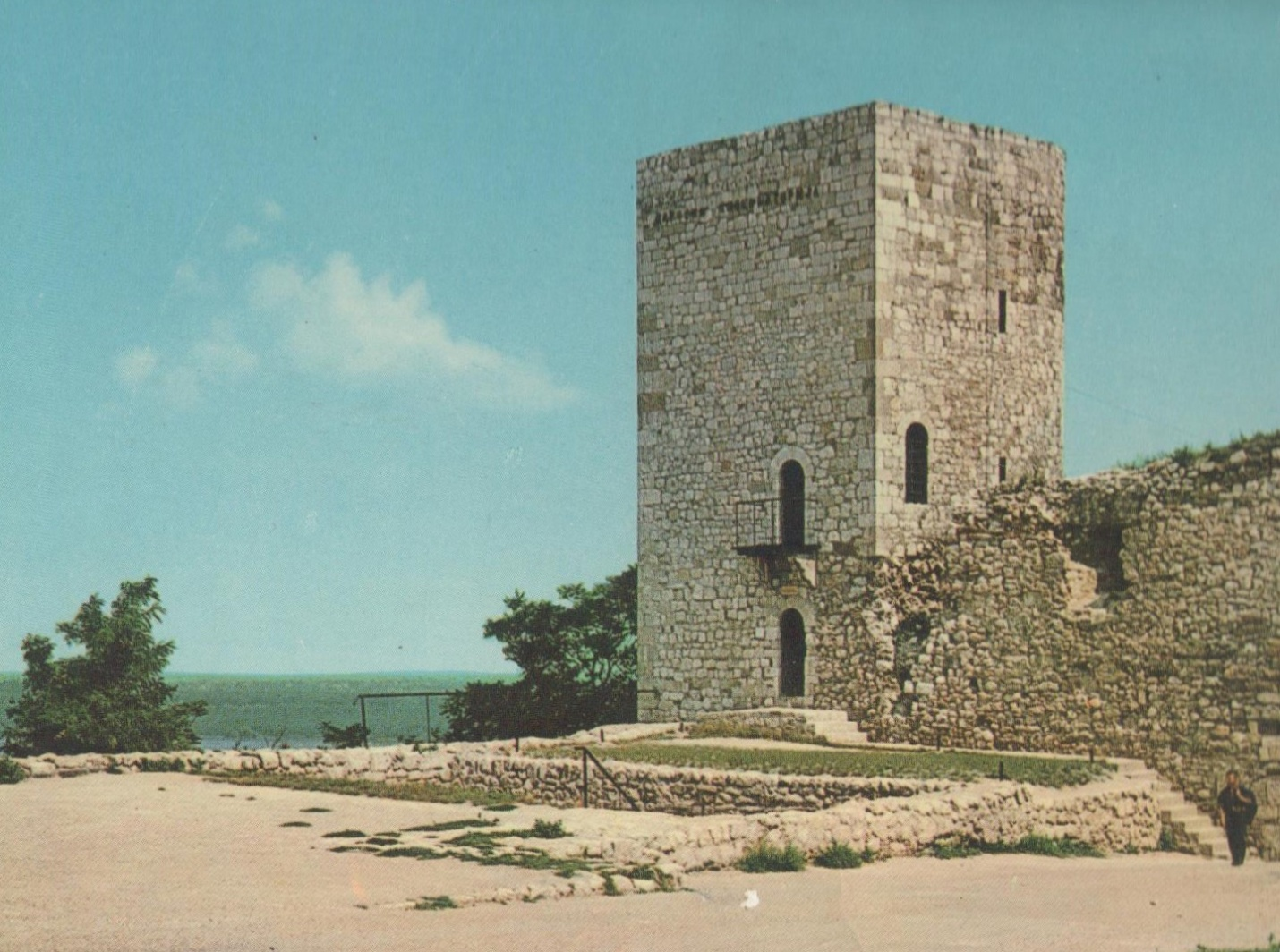
ХВАЛА НА ПАЖЊИ

